Slide 1

Тема 3. Форми розміщення й територіальної організації продуктивних сил
Поняття територіальної організації та структури продуктивних сил.
Територіальний поділ праці та його вплив на структуру господарства.
Територіально-виробничі і портово- промислові комплекси.
Нові форми регіонального розвитку продуктивних сил.
1

Slide 2

1. Поняття територіальної організації та структури продуктивних сил
Територіальна організація — це цілеспрямований розподіл на певній території деякої сукупності явищ з попередньо продуманими функціями і системою необхідних зв'язків та відносин.
Територіальна організація продуктивних сил — це просторовий взаємозв'язок галузевих і територіально-виробничих комплексів, що спирається на раціональне використання природних, матеріальних і трудових ресурсів, заощадження витрат на подолання диспропорцій у взаєморозміщенні джерел сировини, палива, енергії, місць виробництва й споживання продукції.

Slide 3

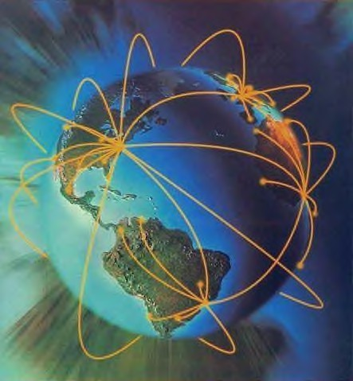

Територіальна структура — це сукупність
стійких зв'язків між елементами об'єкта, причому обов'язковою умовою для їхньої реалізації є подолання геопростору.
Розміщення продуктивних сил
— це географічний поділ продуктивних сил по території.

Slide 4
сутність
Розподіл господарства за територіальними утвореннями різного рівня й виду. Сукупність стійких зв'язків між елементами господарства, причому обов'язковою умовою їх реалізації є подолання геопростору
Територіальна структура господарства
Точкові
елементи
сутність
Формуються на основі
одного населеного пункту
Форма
реалізації
Промисловий центр
сутність
Об'єднання декількох пунктів і центрів, що розташовані близько один від одного пункту
Промисловий вузол
Вузлові елементи
Форма
реалізації
Промислова
агломерація
Ареальні елементи
Територія з певною кількістю промислових центрів, вузлів, агломерацій, які використовують певні трудові ресурси, мають певну спеціалізацію
сутність
Спеціалізовані райони
Форма
реалізації
Спеціалізована
зона
Народногосподар- ський комплекс
Регіональні
елементи
сутність
Форма
реалізації
Об'єднання всіх об'єктів
певної території
Економічний район

Slide 5
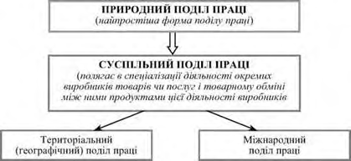

2. Територіальний поділ праці та його вплив на структуру господарства
Територіальний поділ праці (ТПП) — процес виробничої спеціалізації території, зумовлений посиленням міжрегіональної кооперації, обміном спеціалізованою продукцією та послугами.
₅

Slide 6
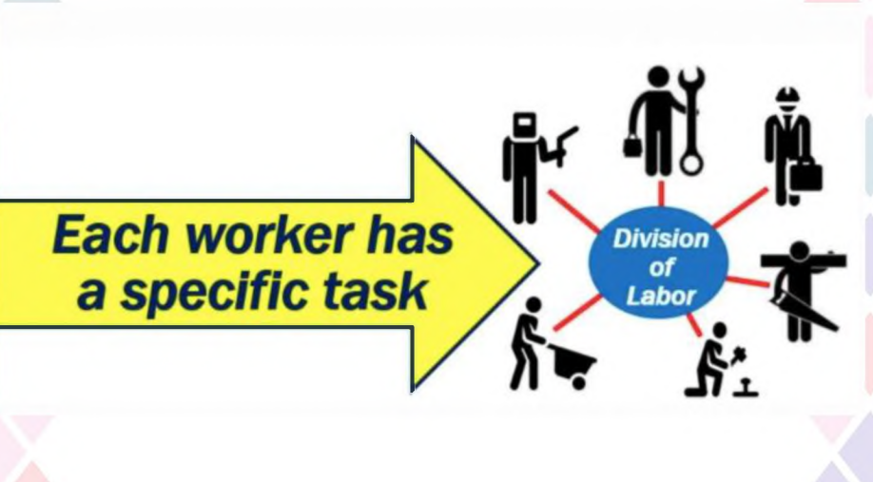

Slide 7
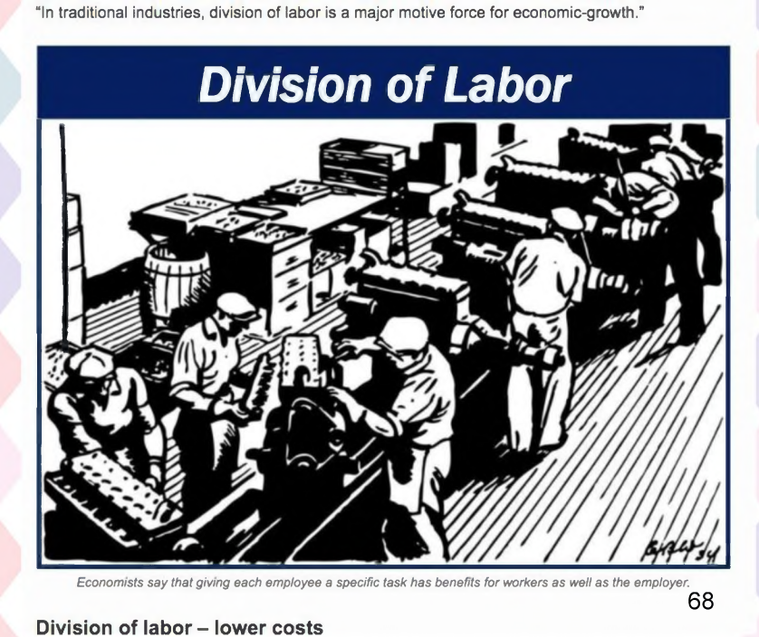

Slide 8
Різновиди ТПП
Генеральний — між країнами й великими економічними районами
Внутрішньорайонний — між промисловими вузлами й містами.
Довкола економічного центру (міста, комбінату).
Постадійний, за якого стадії виробничого процесу територіальне роз'єднані.
Фазовий — одна й та сама продукція надходить до центрів з різних місць протягом року.
Епізодичний — райони або країни обмінюються якимись товарами не постійно.

Slide 9
3. Територіально-виробничі і портово- промислові комплекси
ТВК — сполучення підприємств, для якого територіальна спільність є додатковим фактором ефективності за рахунок:
тривалості взаємозв'язків і ритмічності виробничого процесу;
скорочення транспортних витрат;
раціонального використання усіх місцевих ресурсів і сприятливіших умов для маневрування ними;
створення оптимальних умов для поєднання галузевого (міжгалузевого) та територіального керування.

Slide 10
Типи ТВК (за В. Рудашевським)
орієнтуються на випуск одного основного
кінцевого виробу. (наприклад, нафтопромисловий комплекс у Саудівській Аравії та ОАЕ).
Монопродуктові
випуск головної продукції супроводжується виробництвом супутньої
Субпродуктові
виробляють декілька самостійних різновидів продукції (Південнотаджицький у Таджикистані, Лотаринзький у
Франції).
Поліпродуктові

Slide 11


Необхідність створення програмно-цільових ТВК постає тоді, коли:
а) у стислі терміни треба розв'язати велику регіональну проблему, задля чого цілеспрямовано виділяються ресурси й зосереджуються зусилля багатьох органів керування;
б) проблема має міжгалузевий характер і вимагає узгодження інтересів багатьох територіальних і галузевих органів керування.

Slide 12
ТВК в Україні
Донецький ТВК (Донецьк,
Горлівка, Луганськ)
Харківський ТВК (Харків)
Придніпровський ТВК (Дніпропетровськ, Запоріжжя, Кременчук)
Кримський ТВК (Сімферополь, Севастополь)
Волинський ТВК (Ковель,
Рівне, Луцьк)
Українсько-Чорноморський ТВК (Одеса, Ізмаїл, Іллічівськ, Миколаїв,Херсон)
Прикарпатський ТВК (Львів, Калуш, Івано- Франківськ)

Slide 13
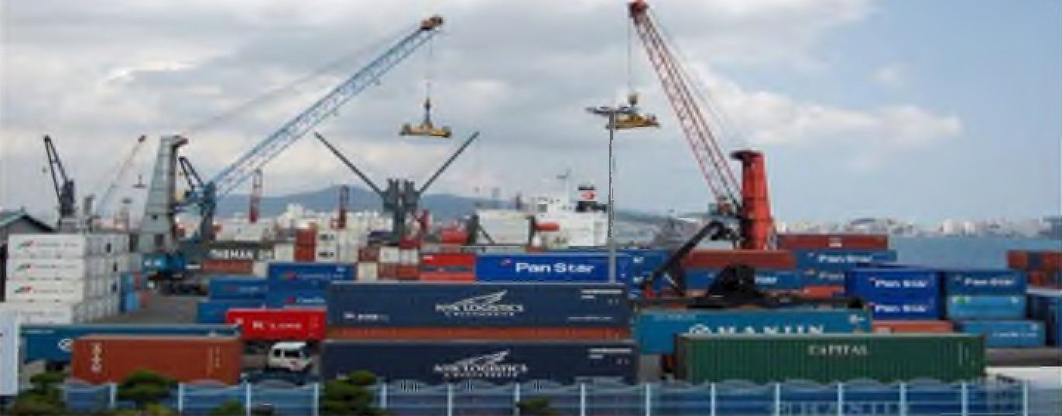

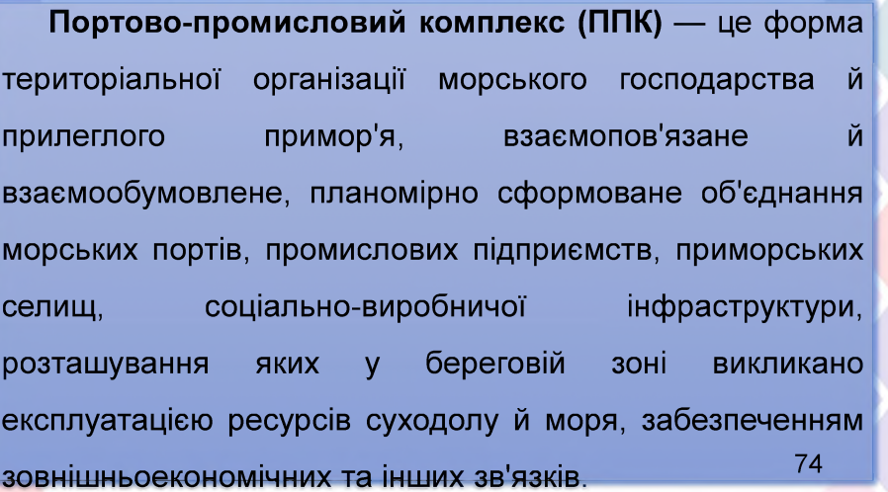
и'
I
/ I ad 16 I и

Slide 14
Основні типи ППК:
океанічний, зорієнтований переважно на природно-
ресурсний потенціал Світового океану (наприклад,
океанічне рибальство, добування залізо-марганцевих
конкрецій тощо) та зовнішньоекономічні морські торгівельні зв'язки;
морський (прибережний), пов'язаний з освоєнням
природно-ресурсного потенціалу континентального
шельфу (морський нафто- й газовидобуток, прибережне рибальство, морекультура);
приморський, зорієнтований переважно на освоєння
нових територій морським шляхом (у Росії це —
освоєння Крайньої Півночі вздовж Північного
морського шляху;Крайньої Півночі Канади, Аляски США).

Slide 15
Рівні формування просторової структури ППК
Портово-промислова зона включає порт і прилеглі промислові підприємства морського господарства, які зорієнтовані на сировину (напівфабрикати), що надходить через порт, або які відправляють через нього свої вантажі.
Портово-промисловий центр включає кілька портово- промислових зон.
До вузлового ППК залучається кілька портово- промислових центрів, розташованих на компактній території.
Районний ППК включає вузлові комплекси, територіальні
води, прилеглий шельф, економічну зону.

Slide 16
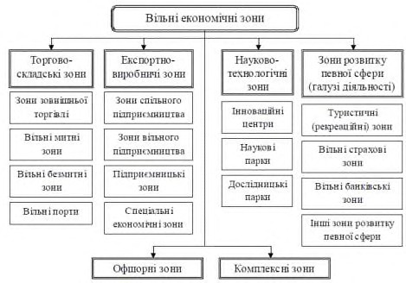
4. Нові форми регіонального розвитку продуктивних сил
Вільна економічна зона (ВЕЗ) — це специфічне регіональне
утворення, територія, на якій встановлюють особливий режим
господарської діяльності іноземних інвесторів та підприємств з
іноземними інвестиціями, а також вітчизняних підприємств і громадян.

Slide 17
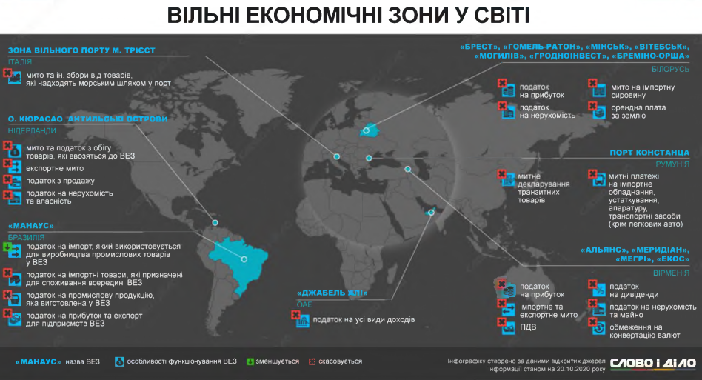

Slide 18




Спільне підприємництво — це різноманітні форми виробничо-господарської діяльності партнерів двох або
кількох країн, яка ґрунтується на об'єднанні зусиль, фінансових засобів, матеріальних ресурсів, довгострокових гарантій збуту товарів, систематичному оновленні продукції, науково-виробничій і торговій кооперації, участі в прибутках, розподілі технічних та інвестиційних ризиків.

Slide 19
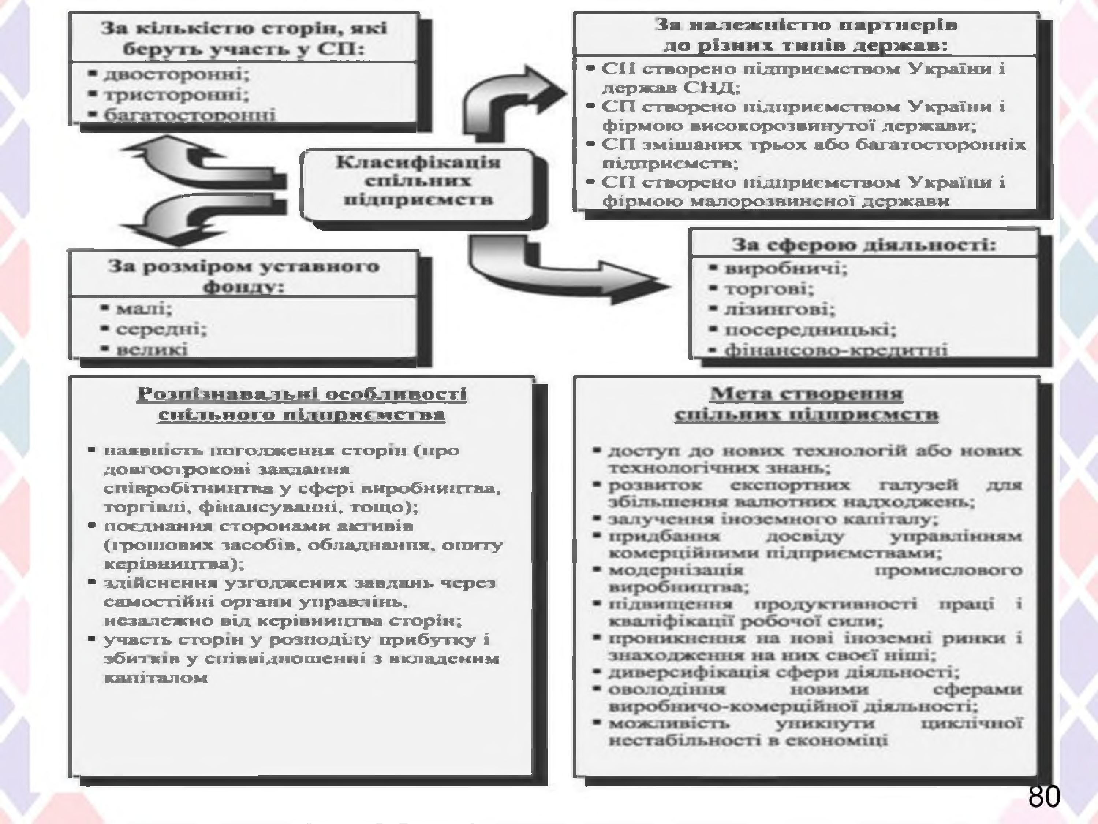
25

Slide 20
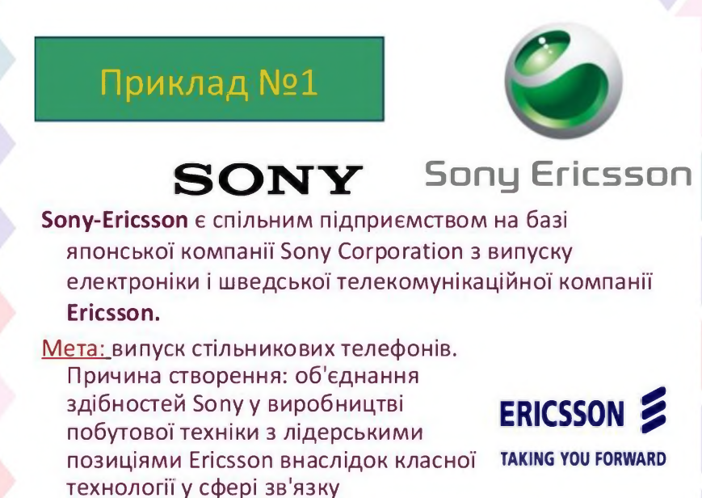

Slide 21
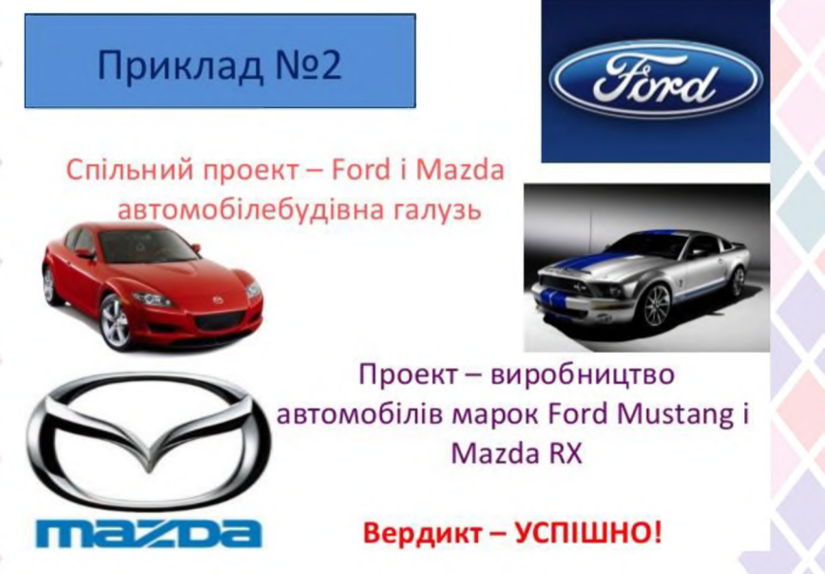

Slide 22
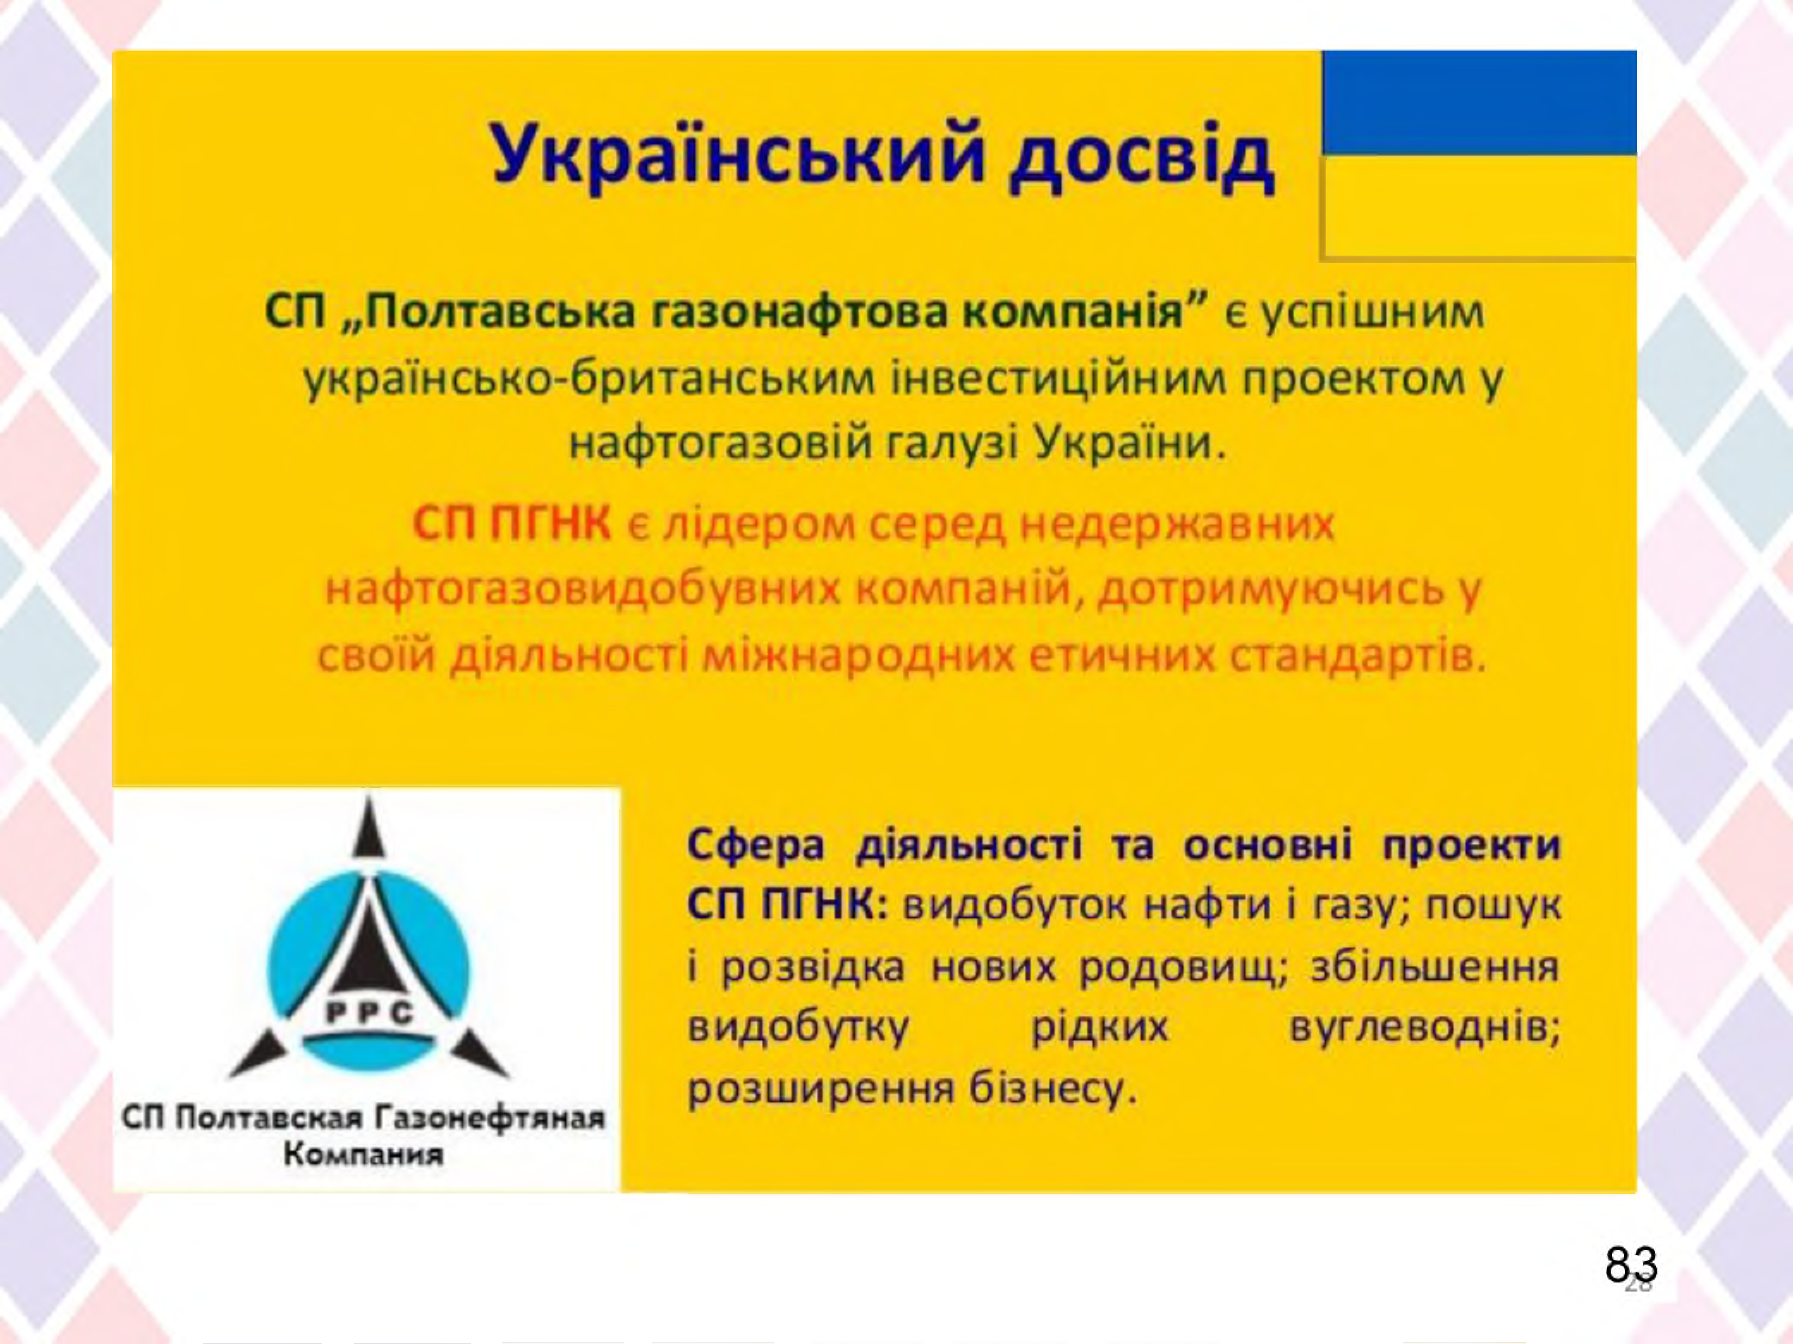
8₂3₈

Slide 23



Науково-технологічна зона — це певна територія, на якій є вищий учбовий заклад (чи кілька), науково-дослідний центр міжнародного рівня та відповідна технологічна інфраструктура задля впровадження наукових розробок в практику.

Slide 24


Технополіс — центр впровадження досягнень науки і техніки. Це, як правило, нове місто, в якому запроваджуються у виробництво нові розробки, а також проживає населення. Він містить науково-дослідну, промислову та селищну зони, має необхідну інженерну, комунально-побутову та комунально-культурну інфраструктури, комфортні умови проживання.

Slide 25
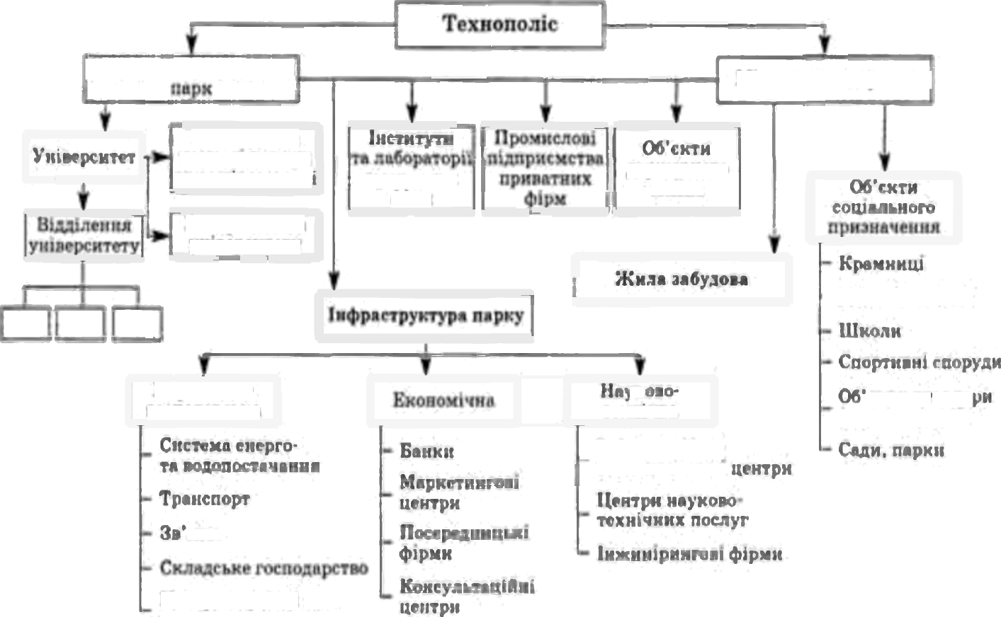










oJox‹iirmdaг
ax•cadnVouao1
"
.o«gțsaadeŞ«ş
EB POBNT’3RhØIS

Slide 26

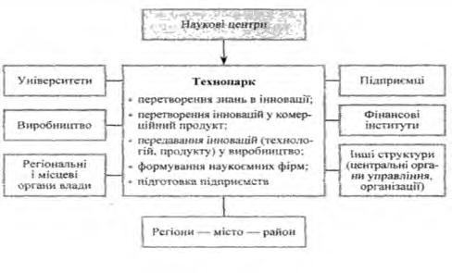

Науково-технологічні парки (технопарки) — це менші за територією зони, де навколо технічного
університету розміщується впровадженням
чи науково-дослідного центру
декілька фірм, що займаються
своїх розробок в галузі високих
технологій та наукоємних виробництв.

Slide 27

Створення технополісів, технопарків та науково- технологічних зон дасть можливість:
максимально зблизити науку та виробництво і, таким чином, значно підвищити ефективність використання досягнень НТП;
сприяти структурній перебудові економіки для підвищення її наукомісткості;
рівномірніше розташовувати ПС, вирівнюючи
при цьому диспропорції в економічному розвитку;
розвивати у технополісах виробництва, розробляти та
безвідходні впроваджувати
досконаліші методи очищення, застосовувати екологічно чисті матеріали й джерела енергії.

